Slide 1

ỦY BAN NHÂN DÂN XÃ TÂN CƯƠNG
TRƯỜNG THCS THỊNH ĐỨC
BÁO CÁO BIỆN PHÁP NÂNG CAO CHẤT LƯỢNG GIÁO DỤC
“MỘT SỐ BIỆN PHÁP PHÁT HUY TÍNH TÍCH
CỰC, CHỦ ĐỘNG CỦA HỌC SINH TRONG MÔN TIẾNG ANH 7”
Họ và tên: Nguyễn Thị Thúy Hằng
Môn giảng dạy: Tiếng Anh
Chức vụ: Giáo viên
Tân Cương, tháng 2 năm 2026

Slide 2
NỘI DUNG BÁO CÁO
I
MỞ ĐẦU
II
NỘI DUNG CỦA BIỆN PHÁP
III
HIỆU QUẢ CỦA BIỆN PHÁP
IV
KẾT LUẬN

Slide 3
1
Lý do lực chọn biện pháp
Đáp ứng yêu cầu của chương trình GDPT mới 2018
Tạo hứng thú và động lực học tập
Phát triển kỹ năng giao tiếp và phản xạ ngôn ngữ
Khuyến khích học sinh tự học và tự nghiên cứu
Tạo môi trường học tập tương tác và hợp tác
Tăng cường sự tự tin và khả năng ứng dụng ngôn ngữ trong thực tế
Vì những lý do trên, việc lựa chọn các biện pháp phát huy tính tích cực của học sinh trong môn Tiếng Anh 7 là điều vô cùng cần thiết để không chỉ đáp ứng yêu cầu giáo dục hiện đại, mà còn giúp các em phát triển toàn diện về kỹ năng ngôn ngữ, tư duy và thái độ học tập.

Slide 4

2. Mục đích của biện pháp
Nâng cao kết quả học tập và chất lượng giáo dục
Tạo hứng thú và duy trì động lực học tập
Khuyến khích tinh thần tự học và tư duy sáng tạo
Nâng cao sự tự tin và khả năng giao tiếp
Phát triển kỹ năng ngôn ngữ toàn diện

Slide 5

II.
NỘI DUNG CỦA BIỆN PHÁP
1. Thực trạng trước khi áp dụng biện pháp
Học sinh chưa nhận thức được tầm quan trọng của môn học.
Môi trường ngoại ngữ để giao tiếp hàng ngày còn hạn chế.
Học sinh chưa tích cực tương tác, chưa tự tin trong giao tiếp
Các kỹ năng ngôn ngữ của học sinhcòn hạn chế.
Gia đình chưa kịp thời quan tâm và đầu tư cho việc học Tiếng Anh

Slide 6
2. Biện pháp thực hiện
BP1: Giúp học sinh xác định đúng đắn động cơ học tập
BP2: Tổ chức các trò chơi học tập trong các tiết dạy
BP3: Tuyên dương khen thưởng kịp thời để động viên, khích lệ học sinh
BP5: Ứng dụng công nghệ AI trong dạy và học
BP4: Khuyến khích học sinh tích cực làm dự án học tập (Project)

Slide 7
2.1. BP1: Giúp học sinh xác định đúng đắn động cơ học tập
Phân tích và chỉ rõ cho các em tầm quan trọng của việc học tiếng Anh trong xu thế toàn cầu hóa.
Chỉ ra cho học sinh hiểu được động cơ học tập là việc xác định đúng mục đích, nhiệm vụ học tập để từ đó có hướng học tập đúng đắn.
Tạo động lực học tập cho các em bằng cách đưa ra các tấm gương trong gia đình, nhà trường, xã hội
Tạo ra một môi trường học tập tích cực, hỗ trợ học sinh phát triển toàn diện các kỹ năng cần thiết

Slide 8
2.2. Biện pháp 2: Tổ chức các trò chơi học tập trong các tiết dạy
* Mục đích
* Cách thực hiện
Trò chơi 1: Guessing words
Trò chơi 2: Mysterious box
Trò chơi 3: Who is the millionaire?
Trò chơi 4: Magic
wheel

Slide 9

* Trò chơi 1: Guessing words (Đoán từ)
- Ví dụ minh họa: Unit 5. Food and drink. Getting started- SGK Tiếng Anh 7-Global Success. Dùng trò chơi này giúp học sinh ôn lại các từ về chủ đề Food and drink.
Question 1 : noodles
Question 2 : juice
Question 3 : vegetables
Question 4 : chicken
Question 5 : water
Question 6 : shrimp

Slide 10
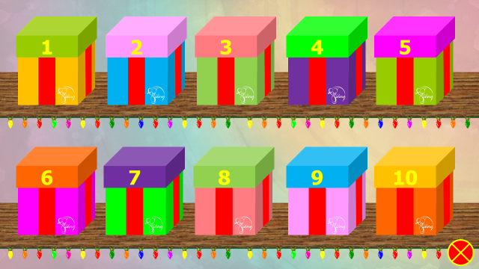
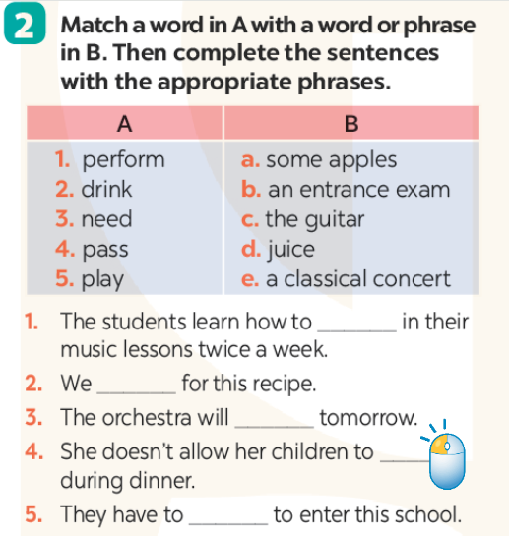
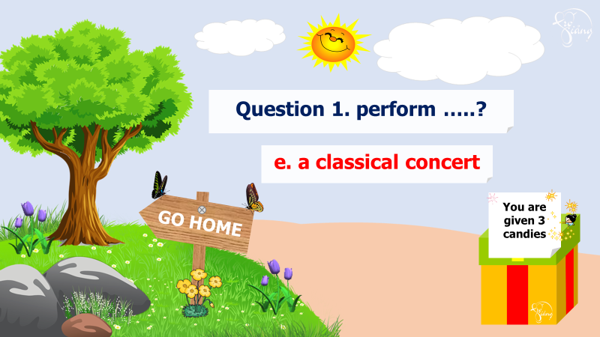
*Trò chơi 2: Mysterious box (Hộp quà bí mật )
- Ví dụ minh họa: Review 2 . Activity 2 (SGK Tiếng Anh 7- Global success): Giáo viên có thể sử dụng trò chơi này giúp học sinh hoàn thành bài tập về từ vựng và sử dụng những cụm từ đó để hoàn thành câu.

Slide 11
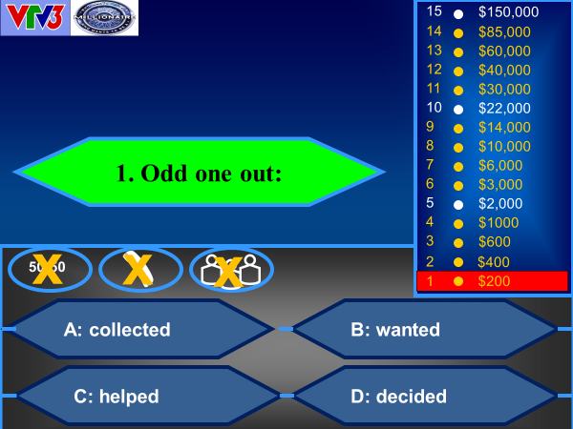
* Trò chơi 3: Who is the millionaire? (Ai là triệu phú?)
- Ví dụ minh họa: Unit 3. Community Service- A closer look 1. SGK Tiếng Anh 7-Global Success: Phần kết thúc tiết học có thể sử dụng trò chơi này để giúp học sinh ôn lại cách phát âm các động từ có đuôi ED:

Slide 12
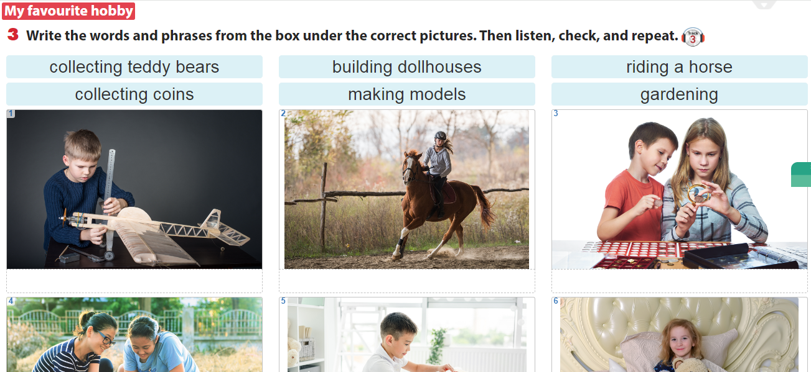
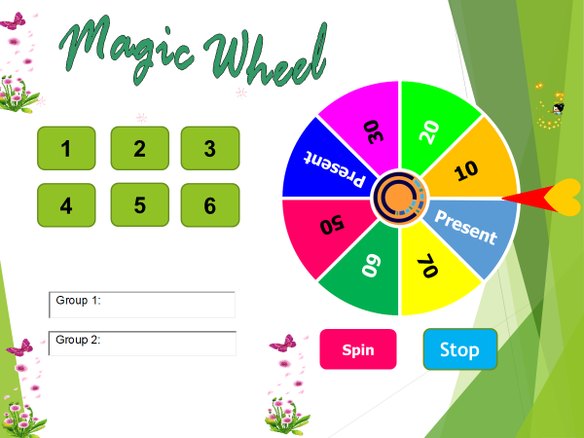
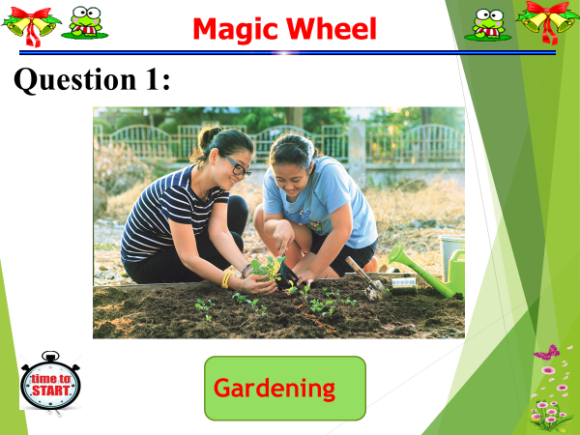
* Trò chơi 4: Magic Wheel (Vòng quay kì diệu)
- Ví dụ minh họa: Unit 1. Getting started- Activity 3- SGK Tiếng Anh 7.Global Success

Slide 13
* Ghi nhận sự tiến bộ của HS trong học tập và rèn luyện
* Mục đích
2.3. BP 3: Tuyên dương, khen thưởng kịp thời để động viên, khích lệ học sinh
* Động viên, khích lệ, tạo động lực để HS tiếp tục cố gắng
* Sử dụng hình thức tuyên dương, khen thưởng ở mọi HĐ học tập.
* Cách thực hiện
Sử dụng hình thức khen bằng lời hoặc bằng các phần thưởng như đồ dùng HT

Slide 14
2.4. BP 4: Khuyến khích học sinh tích cực làm dự án học tập
Phát triển kỹ năng tự học và tư duy phản biện
Tăng cường khả năng làm việc nhóm và giao tiếp
Mục đích
Khuyến khích sự sáng tạo và giải quyết vấn đề
Ứng dụng kiến thức vào thực tiễn
Notes:
Chèn slide có ảnh or video minh họa học sinh lam dự án học tập va thuyêt trình

Slide 15
Xác định mục tiêu và yêu cầu của dự án
Cách thực hiện
Chia nhóm và phân công nhiệm vụ
Hướng dẫn học sinh nghiên cứu và thu thập thông tin
Giám sát và hỗ trợ trong quá trình thực hiện
Hướng dẫn học sinh tổng hợp và trình bày sản phẩm
Đánh giá và phản hồi

Slide 16
2.5. BP 5: Tích cực tổ chức các HĐ CLB Tiếng Anh, các HĐ ngoại khóa
Tạo ra sân chơi trí tuệ bổ ích giúp HS trải nghiệm thực tế.
Mục đích
Tạo hứng thú để HS tích cực tham gia vào mọi HĐ học tập.
- Xây dựng kế hoạch cho các hoạt động CLB, hoạt động ngoại khóa theo chủ đề trong sách giáo khoa Tiếng Anh 7.
- Lên kế hoạch định kỳ cho các buổi sinh hoạt CLB và hoạt động ngoại khóa (hàng tuần, hàng tháng hoặc theo học kỳ).
Cách thực hiện
Thiết kế chương trình, câu hỏi phù hợp với nội dung từng hoạt động kết hợp với các câu hỏi về văn hóa, xã hội.
Khuyến khích sự tham gia từ cộng đồng và phụ huynh.
Notes:
Chèn slide hs tham gia các họt động trên làm minh chứng!

Slide 17
Sử dụng các phần mềm học tập trực tuyến: Kahoot, Quiz
Cách thực hiện
Sử dụng ứng dụng học tiếng Anh trên thiết bị di động: Duolingo, Memrise,…
Tích hợp video, podcast vào bài giảng: Sử dụng video học tiếng Anh, đoạn phim hoạt hình hay các bài giảng ngắn,..
Khuyến khích học sinh tìm kiếm tài liệu trực tuyến trêm: BBC Learning English, VOA Learning English
Sử dụng phần mềm hỗ trợ phát triển kỹ năng giao tiếp: Flipgrid, Elsa Speak, Speakpal,…
Notes:
Chèn slide minh chứng về việc ứng dụng công nghệ của hs

Slide 18
Kỹ năng giao tiếp bằng Tiếng Anh được cải thiện rõ rệt.
Chất lượng học tập được nâng cao.
III. HIỆU QUẢ CỦA BIỆN PHÁP
HS tích cực, chủ động hơn trong học tập.
Kỹ năng làm việc nhóm và tư duy sáng tạo của học sinh được phát triển.

Slide 19
+ Trước khi áp dụng biện pháp
Nội dung | Tỉ lệ tích cực (%)
Thích học Tiếng Anh | 35%
Mạnh dạn nói Tiếng Anh | 22%
Tự tin giao tiếp | 18%

Slide 20
+ Sau khi áp dụng biện pháp
Nội dung | Sau (%) | Tăng
Thích học Tiếng Anh | 82% | +47%
Mạnh dạn nói Tiếng Anh | 80% | +58%
Tự tin giao tiếp | 65% | +32%
+ Kết quả trước và sau khi áp dụng biện pháp
Nội dung | Trước (%) | Sau (%) | Tăng (%)
Thích học Tiếng Anh | 35% | 82% | +47%
Mạnh dạn nói Tiếng Anh | 22% | 80% | +58%
Tự tin giao tiếp | 18% | 65% | +32%

Slide 21
* Kết quả khảo sát trước và sau khi áp dụng biện pháp như sau:

Slide 22
IV
KẾT LUẬN
1. Kết luận
- Như vậy, việc áp dụng các biện pháp phát huy tính tích cực của học sinh được mô tả trong bản sáng kiến này có ý nghĩa vô cùng to lớn trong dạy và học môn Tiếng Anh 7. Nó giúp học sinh không chỉ tăng cường hứng thú học tập mà còn nâng cao hiệu quả ghi nhớ, rèn luyện các kỹ năng ngôn ngữ một cách toàn diện. Đồng thời, việc tham gia các hoạt động nhóm và thực hiện các dự án sẽ giúp các em phát triển tư duy sáng tạo, tự tin hơn và làm quen với môi trường giao tiếp bằng tiếng Anh một cách tự nhiên.
- Tôi hi vọng báo cáo đổi mới này sẽ góp một phần nhỏ vào việc giúp giáo viên tiếng Anh và học sinh lớp 7 cũng như học sinh các khối lớp khác ở bậc THCS tại trường tôi công tác cũng như các trường THCS trong địa bàn. Mong muốn khắc phục dần những khó khăn, vướng mắc thực hiện việc dạy và học tiếng Anh đạt hiệu quả tốt hơn.

Slide 23
2. Khuyến nghị
*Về phía giáo viên:
- Cần không ngừng tự học, tự bồi dưỡng để nâng cao trình độ chuyên môn, tăng cường đổi mới phương pháp giảng dạy.
- Tích cực học hỏi trao đổi, rút kinh nghiệm với đồng nghiệp thông qua các buổi dự giờ, thăm lớp và đặc biệt là các chuyên gia nước ngoài thông qua các buổi sinh hoạt chuyên môn, tập huấn, hội thảo do ngành tổ chức.
- Đẩy mạnh ứng dụng công nghệ thông tin trong giảng dạy, tích cực tìm tòi nghiên cứu các tài liệu dạy và học Tiếng Anh hiệu quả cho học sinh ngoài sách giáo khoa.
*Về phía cơ sở:
- Cần phải trang bị phòng học bộ môn với đầy đủ trang thiết bị dạy học hiện đại phục vụ thiết thực cho việc giảng dạy như bục giảng điện tử, bảng tương tác, loa đài, máy tính, máy chiếu, tranh ảnh, v..v và nhiều đồ dùng cần thiết khác.
* Về phía các cấp quản lý:
- Cần tạo điều kiện cho giáo viên và học sinh có nhiều cơ hội hơn nữa để giao lưu, học hỏi và rút kinh nghiệm qua các cuộc hội thảo chuyên đề với các chuyên gia trong nước và nước ngoài.
- Cung cấp đầy đủ tài liệu tham khảo, sách hướng dẫn để giáo viên có những biện pháp và hình thức dạy học hiệu quả nhất.

Slide 24
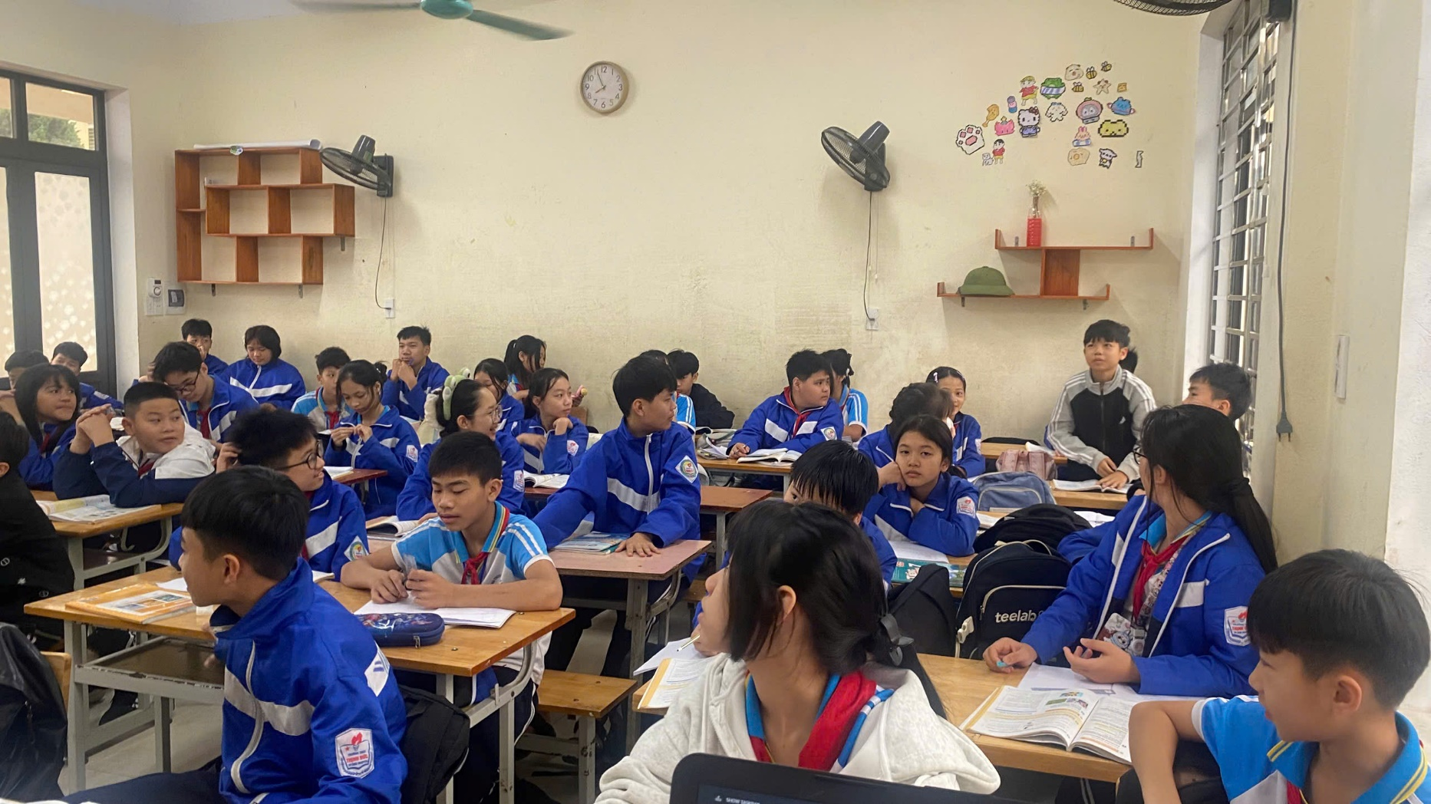
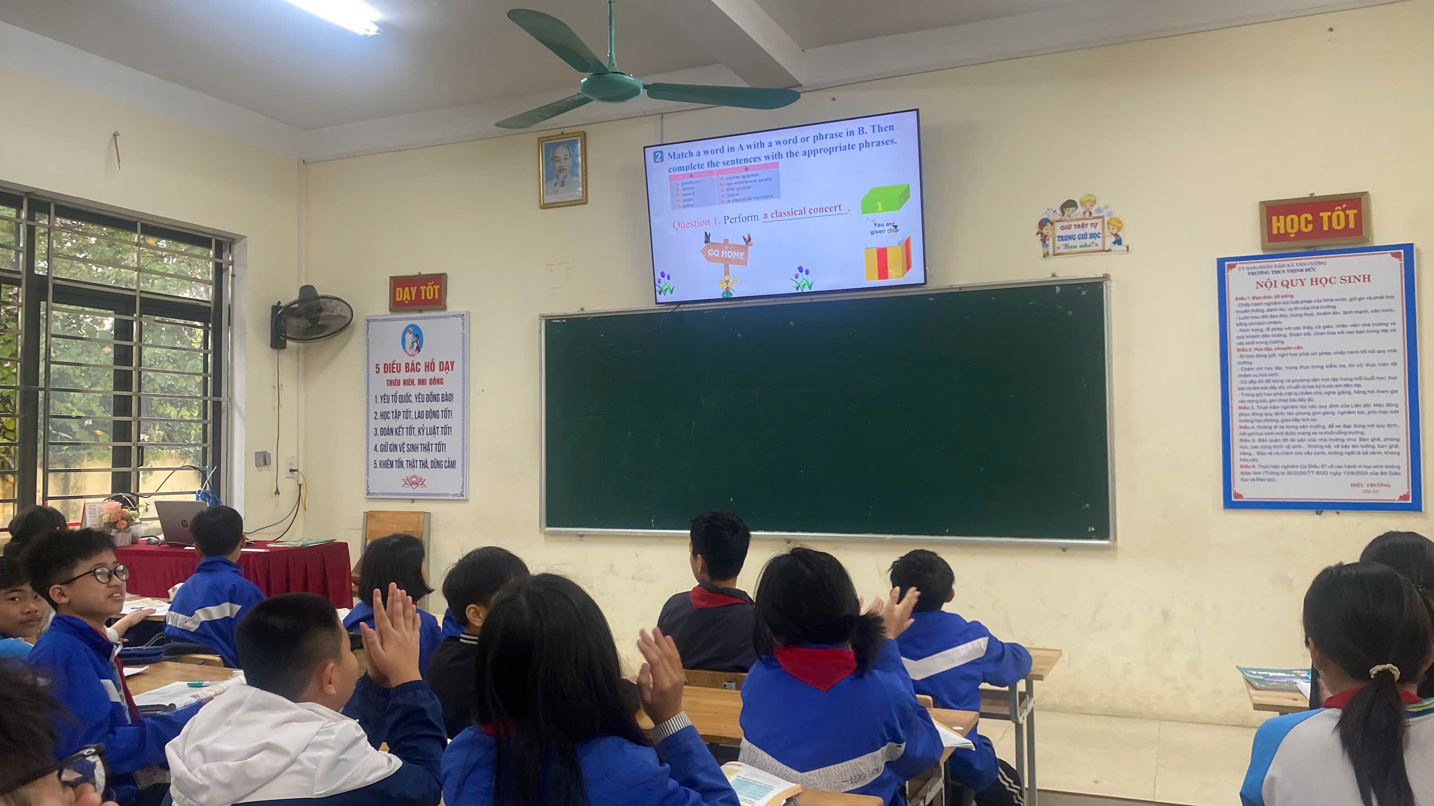
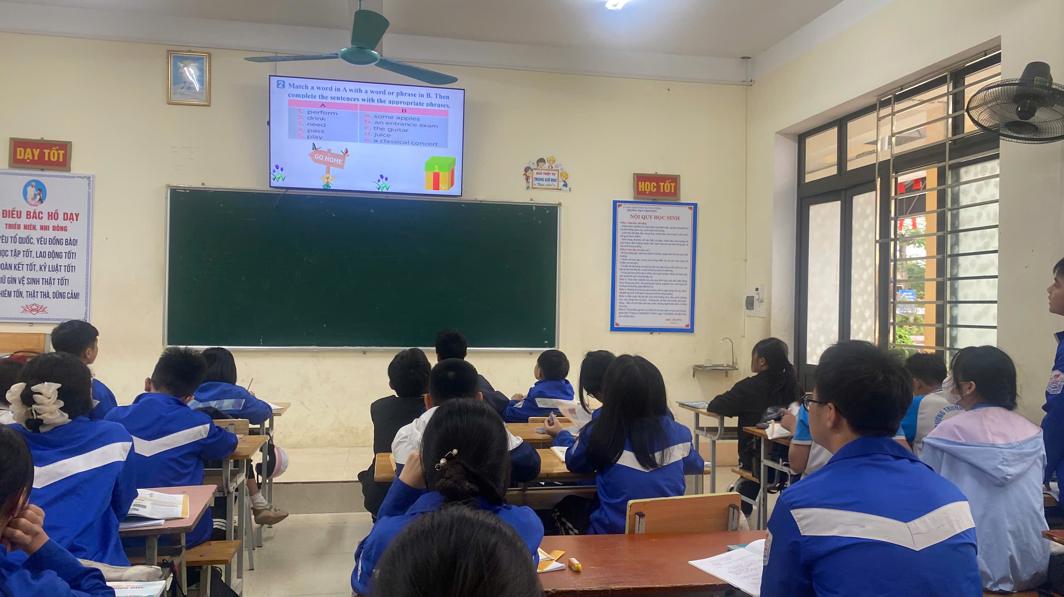
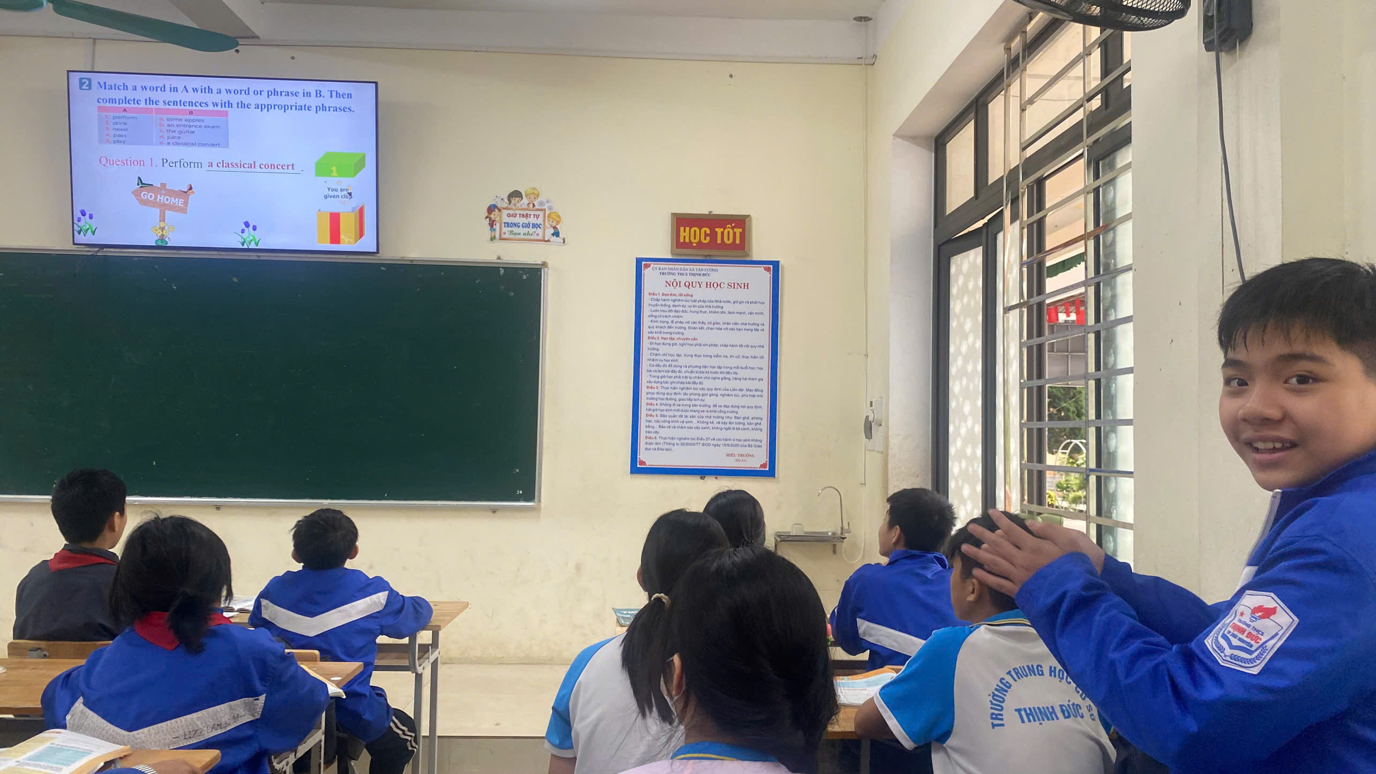
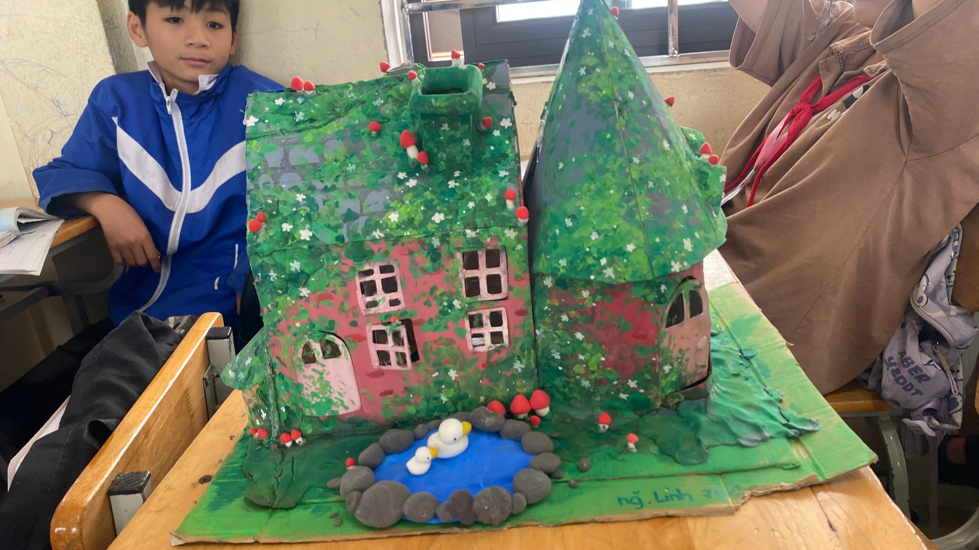
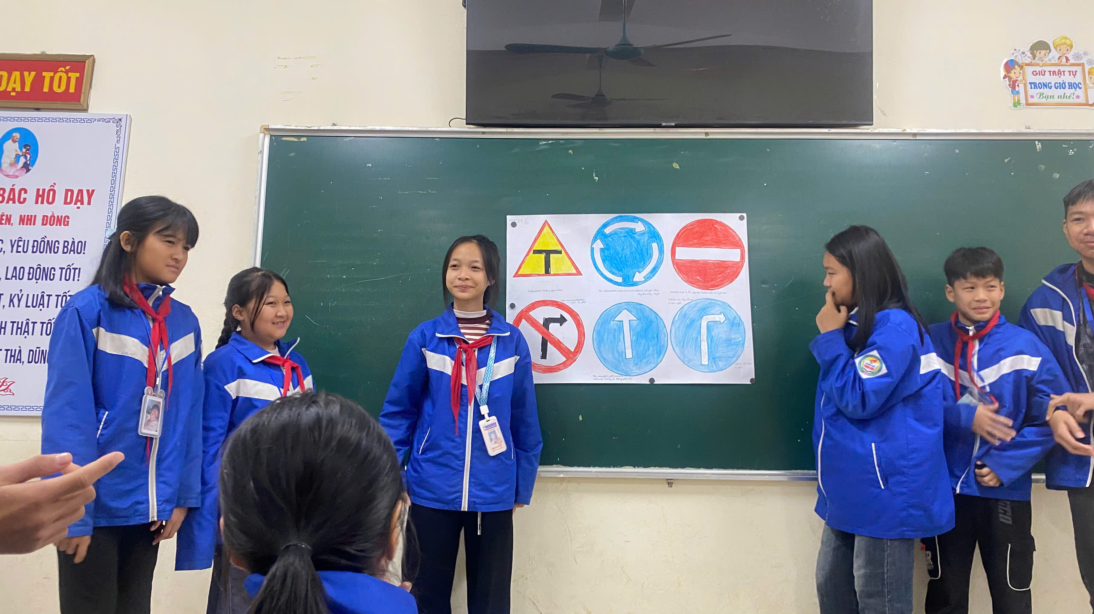
Một số hình ảnh về các hoạt động của học sinh

Slide 25

Sản phẩm phần project của học sinh

Slide 26

Sản phẩm phần project của học sinh

Slide 27

Thank you for listening !

